Slide 1
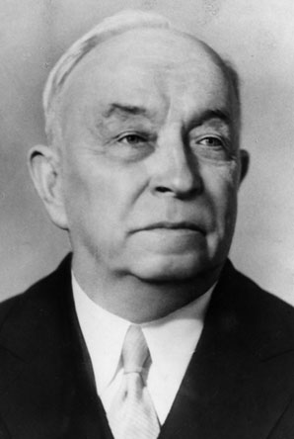
Talvisota
Kuvassa Terijoen hallituksen pääministeri Otto-Ville Kuusinen.
Mikä merkitys oli Terijoen hallituksella NL:n näkökulmasta?
Miksi NL luopui siitä sodan edetessä?

Slide 2
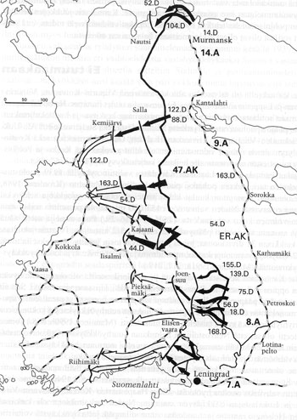
Talvisota
Kuvassa näkyvät venäläisten hyökkäyssuunnat talvisodassa.
Miksi hyökkäyksen kärjet kohdistuivat juuri kuvattuihin paikkoihin?
Missä käytiin sodan alkuvaiheen kiivaimmat taistelut?
Mikä merkitys oli joulukuun suurilla torjuntavoitoilla?

Slide 3
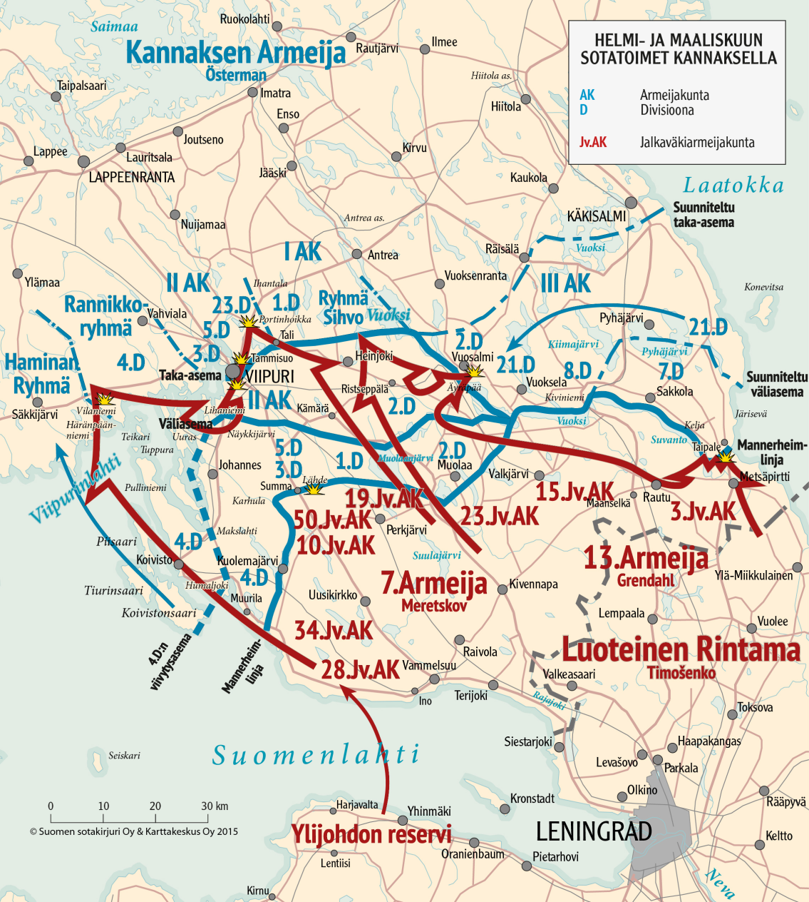
Talvisota
Helmikuussa NL keskitti
Suurhyökkäyksen Karjalan
Kannakselle ja suomalaisten rintama alkoi murtua. Miksi tämä oli äärimmäisen vaarallista?

Slide 4
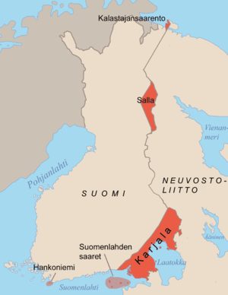
Talvisota
Talvisodan rauha astui voimaan 13.3.1940.
Millaiset olivat rauhanehdot?

Slide 5
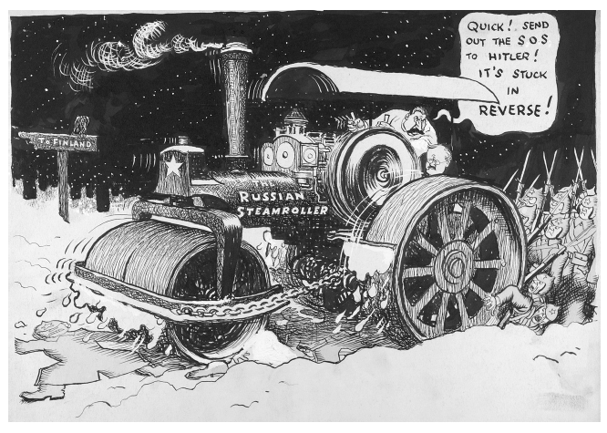
Talvisota
Miten ulkomailla suhtauduttiin Suomeen talvisodassa?
Tarkastele voimasuhteiden eroa talvisodassa oppik.s. 102. Millaiset tekijät kuitenkin tasoittivat tilannetta?

